Slide 1
Οξεοβασική ισορροπία – διαταραχές
ύδατος και ηλεκτρολυτών
Αικατερίνη Θ. Μαστοράκη
Ακαδημαικός Υπότροφος, 1^{η} Χειρουργική Κλινική, Ιατρική Σχολή,
Εθνικό και Καποδιστριακό Πανεπιστήμιο Αθηνών
Notes:
1

Slide 2
Οξεοβασική ισορροπία - ορισμός
Η ισορροπία μεταξύ οξέων και βάσεων που είναι απαραίτητη για τη βέλτιστη κυτταρική λειτουργία
Αποβολή ή εξουδετέρωση των όξινων και αλκαλικών παραγόντων που παράγονται κατά την κυτταρική λειτουργία με σκοπό τη διατήρηση ενός ουδέτερου χημικού περιβάλλοντος

Slide 3
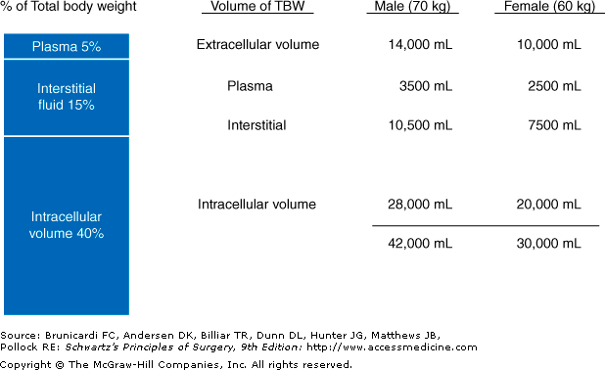

Slide 4
Notes:
4

Slide 5
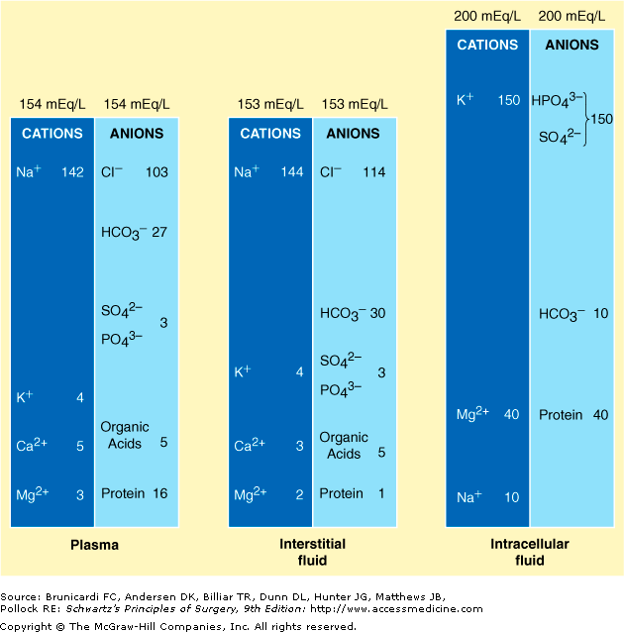

Slide 6
Ωσμωτική πίεση
Διαμεμβρανική μετακίνηση ύδατος διαμέσου μίας ημιδιαπερατής μεμβράνης
Καθορισμός από τη συγκέντρωση διαλυμένων ουσιών εκατέρωθεν της μεμβράνης
Ωσμωτικότητα ύδατος: 2Νa + Glu / 18 + BUN / 2.8
Διακύμανση ωσμωτικότητας στον ενδοκυττάριο και εξωκυττάριο χώρο μεταξύ 290 και 310 mOsm
Notes:
Η πρόγνωση βελτιώνεται, ο κίνδυνος θανάτου ελαττώνεται κάθε χρόνο 1-2%

Slide 7
Οδοί πρόσληψηςύδατος
Routes | Average Daily Volume (mL) | Minimal (mL) | Maximal (mL)
H₂O gain:
Sensible:
Oral fluids | 800–1500 | 0 | 1500/h
Solid foods | 500–700 | 0 | 1500
Insensible:
Water of oxidation | 250 | 125 | 800
Water of solution | 0 | 0 | 500

Slide 8
Οδοί αποβολής ύδατος
Routes | Average Daily Volume (mL) | Minimal (mL) | Maximal (mL)
H₂O loss:
Sensible:
Urine | 800–1500 | 300 | 1400/h
Intestinal | 0–250 | 0 | 2500/h
Sweat | 0 | 0 | 4000/h
Insensible:
Lungs and skin | 600 | 600 | 1500

Slide 9
Άδηλες απώλειες ύδατος
Υπερπυρεξία
Αυξημένος καταβολισμός
Υπερμεταβολικές καταστάσεις
Έντονη εφίδρωση
Υπεραερισμός

Slide 10
Κλινικά σημεία διαταραχών ύδατος
System | Volume Deficit | Volume Excess
Generalized | Weight loss | Weight gain
 | Decreased skin turgor | Peripheral edema
Cardiac | Tachycardia | Increased cardiac output
 | Orthostasis/hypotension | Increased central venous pressure
 | Collapsed neck veins | Distended neck veins
 |  | Murmur
Renal | Oliguria | —
 | Azotemia
GI | Ileus | Bowel edema
Pulmonary | — | Pulmonary edema

Slide 11
Σύσταση εκκρίσεων πεπτικού
Type of Secretion | Volume (mL/24 h) | Na (mEq/L) | K (mEq/L) | Cl (mEq/L) | HCO₃– (mEq/L)
Stomach | 1000–2000 | 60–90 | 10–30 | 100–130 | 0
Small intestine | 2000–3000 | 120–140 | 5–10 | 90–120 | 30–40
Colon | — | 60 | 30 | 40 | 0
Pancreas | 600–800 | 135–145 | 5–10 | 70–90 | 95–115
Bile | 300–800 | 135–145 | 5–10 | 90–110 | 30–40
Notes:
11

Slide 12
Ωσμωτική πίεση
Ωσμουποδοχείς ικανοί να ανιχνεύσουν μικρές μεταβολές ωσμωτικότητας (αίσθημα δίψας, ρυθμός διούρησης)
Υποθαλαμική ρύθμιση μέσω ADH
Τασεουποδοχείς ευαίσθητοι στις μεταβολές της ΑΠ
Σύστημα ρενίνης-αγγειοτενσίνης-αλδοστερόνης
Κολπικό νατριουρητικό πεπτίδιο - προσταγλανδίνες
Notes:
Η πρόγνωση βελτιώνεται, ο κίνδυνος θανάτου ελαττώνεται κάθε χρόνο 1-2%

Slide 13
Αίτια υπονατριαιμίας
Αυξημένη πρόσληψη ύδατος (συχνά ιατρογενής)
Απρόσφορη έκκριση ADH
Φαρμακευτικά σκευάσματα (τρικυκλικά αντικαταθλιπτικά, ΑΜΕΑ, διουρητικά)
Υπεργλυκαιμία
Μειωμένη πρόσληψη Να
Αυξημένες απώλειες ΓΕΣ
Νεφρική νόσος
Notes:
Η πρόγνωση βελτιώνεται, ο κίνδυνος θανάτου ελαττώνεται κάθε χρόνο 1-2%

Slide 14
Κλινικές εκδηλώσεις υπονατριαιμίας
Body System | Hyponatremia
Central nervous system | Headache, confusion, hyperactive or hypoactive deep tendon reflexes, seizures, coma, increased intracranial pressure
Musculoskeletal | Weakness, fatigue, muscle cramps/twitching
GI | Anorexia, nausea, vomiting, watery diarrhea
Cardiovascular | Hypertension and bradycardia if significant increases in intracranial pressure
Tissue | Lacrimation, salivation
Renal | Oliguria

Slide 15
Αίτια υπερνατριαιμίας
Ιατρογενής χορήγηση Νa
Περίσσεια αλατοκορτοκοειδών (Cushing, υπεραλδοστερινισμός
Εξωνεφρική απώλεια ύδατος (δερματολογικά - νοσήματα ΓΕΣ)
Άποιος διαβήτης
Νεφρική (σωληναριακή) νόσος
Επινεφριδιακή ανεπάρκεια
Notes:
Η πρόγνωση βελτιώνεται, ο κίνδυνος θανάτου ελαττώνεται κάθε χρόνο 1-2%

Slide 16
Κλινικές εκδηλώσεις υπερνατριαιμίας
Body System | Hypernatremia
Central nervous system | Restlessness, lethargy, ataxia, irritability, tonic spasms, delirium, seizures, coma
Musculoskeletal | Weakness
Cardiovascular | Tachycardia, hypotension, syncope
Tissue | Dry sticky mucous membranes, red swollen tongue, decreased saliva and tears
Renal | Oliguria
Metabolic | Fever

Slide 17
Αίτια υπερκαλιαιμίας
Hyperkalemia
Increased intake
Potassium supplementation
Blood transfusions
Endogenous load/destruction: hemolysis, rhabdomyolysis, crush injury, gastrointestinal hemorrhage
Increased release
Acidosis
Rapid rise of extracellular osmolality (hyperglycemia or mannitol)
Impaired excretion
Potassium-sparing diuretics
Renal insufficiency/failure
Notes:
17

Slide 18
Κλινικά σημεία υπερκαλιαιμίας
System | Potassium
GI | Nausea/vomiting, colic, diarrhea
Neuromuscular | Weakness, paralysis, respiratory failure
Cardiovascular | Arrhythmia, arrest
Renal | —
Notes:
18

Slide 19
Αίτια υποκαλιαιμίας
Hypokalemia
Inadequate intake
Dietary, potassium-free intravenous fluids, potassium-deficient TPN
Excessive potassium excretion
Hyperaldosteronism
Medications
GI losses
Direct loss of potassium from GI fluid (diarrhea)
Renal loss of potassium (gastric fluid, either as vomiting or high nasogastric output)
Notes:
19

Slide 20
Κλινικά σημεία υποκαλιαιμίας
System | Potassium
GI | Ileus, constipation
Neuromuscular | Decreased reflexes, fatigue, weakness, paralysis
Cardiovascular | Arrest
Notes:
20

Slide 21
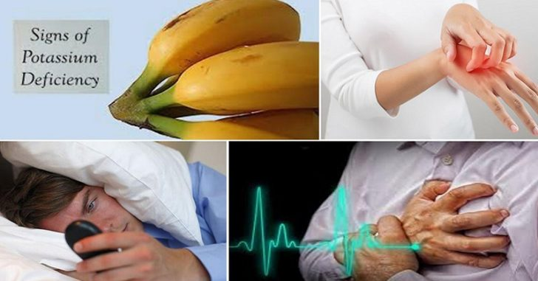
Notes:
21

Slide 22
Αίτια υπερασβεστιαιμίας
Πρωτοπαθής υπερπαραθυρεοειδισμός
Παρανεοπλασματική συνδρομή
Απρόσφορη έκκριση πεπτιδίων που προσομοιάζουν στην παραθορμόνη
Οστική μεταστατική νόσος
Ιατρογενής
Notes:
Η πρόγνωση βελτιώνεται, ο κίνδυνος θανάτου ελαττώνεται κάθε χρόνο 1-2%

Slide 23
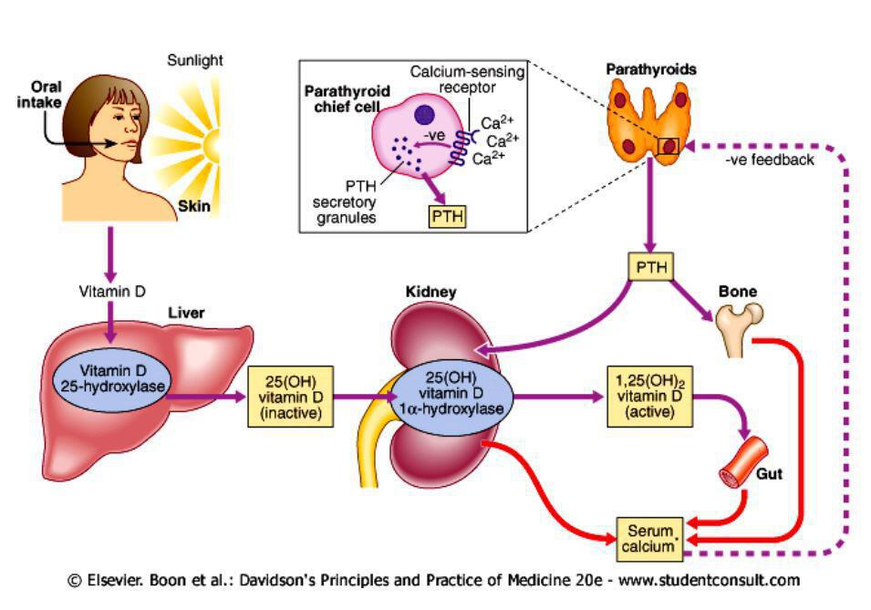
Notes:
23

Slide 24
Διαταραχές ασβεστίου - μαγνησίου
System | Potassium | Magnesium | Calcium
GI | Nausea/vomiting, colic, diarrhea | Nausea/vomiting | Anorexia, nausea/vomiting, abdominal pain
Neuromuscular | Weakness, paralysis, respiratory failure | Weakness, lethargy, decreased reflexes | Weakness, confusion, coma, bone pain
Cardiovascular | Arrhythmia, arrest | Hypotension, arrest | Hypertension, arrhythmia, polyuria
Renal | — | — | Polydipsia
Notes:
24

Slide 25
Αίτια υπασβεστιαιμίας
Εκτεταμένη φλεγμονή μαλακών μορίων
Παγκρεατίτιδα
Παγκρεατικά – εντερικά συρίγγια
Σύνδρομο λύσης του όγκου
Hungry bone syndrome
Συνυπάρχουσες έτερες ηλεκτρολυτικές διαταραχές
Ραβδομυόλυση
Notes:
Η πρόγνωση βελτιώνεται, ο κίνδυνος θανάτου ελαττώνεται κάθε χρόνο 1-2%

Slide 26
Διαταραχές ασβεστίου - μαγνησίου
System | Potassium | Magnesium | Calcium
GI | Ileus, constipation | — | —
Neuromuscular | Decreased reflexes, fatigue, weakness, paralysis | Hyperactive reflexes, muscle tremors, tetany, seizures | Hyperactive reflexes, paresthesias, carpopedal spasm, seizures
Cardiovascular | Arrest | Arrhythmia | Heart failure
Notes:
26

Slide 27
Αίτια υπομαγνησιαιμίας
Νοσοκομειακοί ασθενείς (ΜΕΘ)
Παρατεταμένη χορήγηση ΟΠΔ
Παγκρεατίτιδα – παγκρεατικά συρίγγια
Αλκοολισμός – διαβητική κετοξέωση
Διαρροικές κενώσεις - δυσαπορρόφηση
Νεφρική δυσλειτουργία
Φαρμακευτικά σκευάσματα (διουρητικά, αμφοτερικίνη Β)
Notes:
Η πρόγνωση βελτιώνεται, ο κίνδυνος θανάτου ελαττώνεται κάθε χρόνο 1-2%

Slide 28
Οξεοβασικές διαταραχές
Disorder | Predicted Change
Metabolic
Metabolic acidosis | Pco₂ = 1.5 x HCO₃– + 8
Metabolic alkalosis | Pco₂ = 0.7 x HCO₃– + 21
Respiratory
Acute respiratory acidosis | pH = (Pco₂ – 40) x 0.008
Chronic respiratory acidosis | pH = (Pco₂ – 40) x 0.003
Acute respiratory alkalosis | pH = (40 – Pco₂) x 0.008
Chronic respiratory alkalosis | pH = (40 – Pco₂) x 0.017
Notes:
28

Slide 29
Διαταραχές ασβεστίου-μαγνησίου
 |  | Acute Uncompensated |  |  | Chronic (Partially Compensated)
Type of Acid-Base Disorder | pH | PCO₂ (Respiratory Component) | Plasma HCO₃^{–a} (Metabolic Component) | pH | PCO₂ (Respiratory Component) |  | Plasma HCO₃^{–a} (Metabolic Component)
Respiratory acidosis |  |  | N
Respiratory alkalosis |  |  | N
Metabolic acidosis |  | N
Metabolic alkalosis |  | N |  |  | ?
Notes:
29

Slide 30
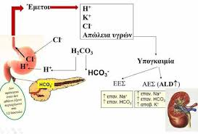
Notes:
30

Slide 31
Notes:
31

Slide 32
Μεταβολική οξέωση με φυσιολογικό ΧΑ
Normal Anion Gap
Acid administration (HCl)
Loss of bicarbonate
GI losses (diarrhea, fistulas)
Ureterosigmoidoscopy
Renal tubular acidosis
Carbonic anhydrase inhibitor
Notes:
32

Slide 33
Μεταβολική οξέωση με αυξημένο ΧΑ
Increased Anion Gap Metabolic Acidosis
Exogenous acid ingestion
Ethylene glycol
Salicylate
Methanol
Endogenous acid production
Ketoacidosis
Lactic acidosis
Renal insufficiency
Notes:
33

Slide 34
Μεταβολική αλκάλωση
Increased bicarbonate generation
1. Chloride losing (urinary chloride >20 mEq/L)
Mineralocorticoid excess
Profound potassium depletion
2. Chloride sparing (urinary chloride <20 mEq/L)
Loss from gastric secretions (emesis or nasogastric suction)
Diuretics
3. Excess administration of alkali
Acetate in parenteral nutrition
Citrate in blood transfusions
Antacids
Bicarbonate
Milk-alkali syndrome
Notes:
34

Slide 35
Αίτια αναπνευστική οξέωσης
Narcotics
Central nervous system injury
Pulmonary: significant
Secretions
Atelectasis
Mucus plug
Pneumonia
Pleural effusion
Pain from abdominal or thoracic injuries or incisions
Limited diaphragmatic excursion from intra-abdominal pathology
Abdominal distention
Abdominal compartment syndrome
Ascites
Notes:
35

Slide 36
Παρεντερικά διαλύματα ηλεκτρολυτών
Solution | Na | CL | K | HCO₃– | Ca | Mg | mOsm
Extracellular fluid | 142 | 103 | 4 | 27 | 5 | 3 | 280–310
Lactated Ringer's | 130 | 109 | 4 | 28 | 3 |  | 273
0.9% Sodium chloride | 154 | 154 |  |  |  |  | 308
D₅ 0.45% Sodium chloride | 77 | 77 |  |  |  |  | 407
D5W |  |  |  |  |  |  | 253
3% Sodium chloride | 513 | 513 |  |  |  |  | 1026
Notes:
36

Slide 37
Πρωτόκολλο αποκατάστασης καλίου
Potassium
Serum potassium level <4.0 mEq/L:
Asymptomatic, tolerating enteral nutrition: KCl 40 mEq per enteral access x 1 dose
Asymptomatic, not tolerating enteral nutrition: KCl 20 mEq IV q2h x 2 doses
Symptomatic: KCl 20 mEq IV q1h x 4 doses
Recheck potassium level 2 h after end of infusion; if <3.5 mEq/L and asymptomatic, replace as per above protocol
Notes:
37

Slide 38
Πρωτόκολλο αποκατάστασης Mg
Magnesium
Magnesium level 1.0–1.8 mEq/L:
Magnesium sulfate 0.5 mEq/kg in normal saline 250 mL infused IV over 24 h x 3 d
Recheck magnesium level in 3 d
Magnesium level <1.0 mEq/L:
Magnesium sulfate 1 mEq/kg in normal saline 250 mL infused IV over 24 h x 1 d, then 0.5 mEq/kg in normal saline 250 mL infused IV over 24 h x 2 d
Recheck magnesium level in 3 d
If patient has gastric access and needs a bowel regimen:
Milk of magnesia 15 mL (approximately 49 mEq magnesium) q24h per gastric tube; hold for diarrhea
Notes:
38

Slide 39
Πρωτόκολλο αποκατάστασης Ca
Calcium
Normalized calcium level <4.0 mg/dL:
With gastric access and tolerating enteral nutrition: Calcium carbonate suspension 1250 mg/5 mL q6h per gastric access; recheck ionized calcium level in 3 d
Without gastric access or not tolerating enteral nutrition: Calcium gluconate 2 g IV over 1 h x 1 dose; recheck ionized calcium level in 3 d
Notes:
39

Slide 40
Πρωτόκολλο αποκατάστασης Ρ
Phosphate
Phosphate level 1.0–2.5 mg/dL:
Tolerating enteral nutrition: Neutra-Phos 2 packets q6h per gastric tube or feeding tube
No enteral nutrition: KPHO₄ or NaPO₄ 0.15 mmol/kg IV over 6 h x 1 dose
Recheck phosphate level in 3 d
Phosphate level <1.0 mg/dL:
Tolerating enteral nutrition: KPHO₄ or NaPO₄ 0.25 mmol/kg over 6 h x 1 dose
Recheck phosphate level 4 h after end of infusion; if <2.5 mg/dL, begin Neutra-Phos 2 packets q6h
Not tolerating enteral nutrition: KPHO₄ or NaPO₄ 0.25 mmol/kg (LBW) over 6 h x 1 dose; recheck phosphate level 4 h after end of infusion; if <2.5 mg/dL, then KPHO₄ or NaPO₄ 0.15 mmol/kg (LBW) IV over 6 h x 1 dose
Notes:
40

Slide 41
Ειδικές κατηγορίες ασθενών
Νευρολογικοί ασθενείς
Άποιος διαβήτης
Εγκεφαλική βλάβη
Υποσιτισμός – σύνδρομο επανασίτισης
Οξεία νεφρική ανεπάρκεια
Νεοπλασματικά νοσήματα
Παρανεοπλασματική συνδρομή
Notes:
Η πρόγνωση βελτιώνεται, ο κίνδυνος θανάτου ελαττώνεται κάθε χρόνο 1-2%

